Slide 1

SQL入门和实战

Slide 2

为什么要学习SQL呢
学到什么程度呢？

Slide 3
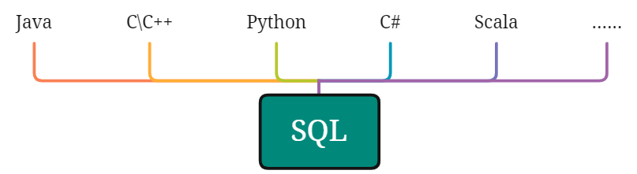
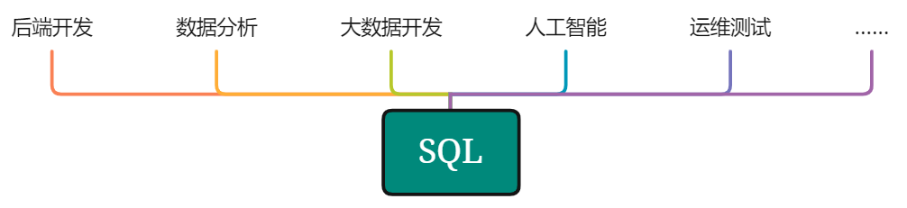

无处不在的SQL
不管是何种开发语言，亦或是何种开发方向，SQL都是开发人员无法绕开的话题。
除了一门趁手的编程语言外，SQL语言也是开发人员人人必备的开发技能。

Slide 4
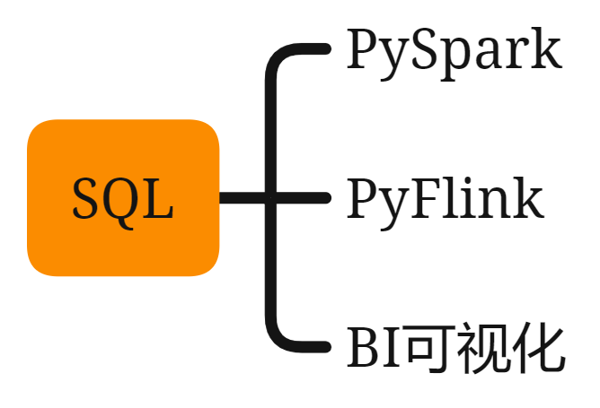

后续学习的铺垫
阶段三，大数据项目实战中。
我们也需要使用到SQL来完成数据的存储和处理。
所以，SQL也是后续学习必备的前置技能。

Slide 5
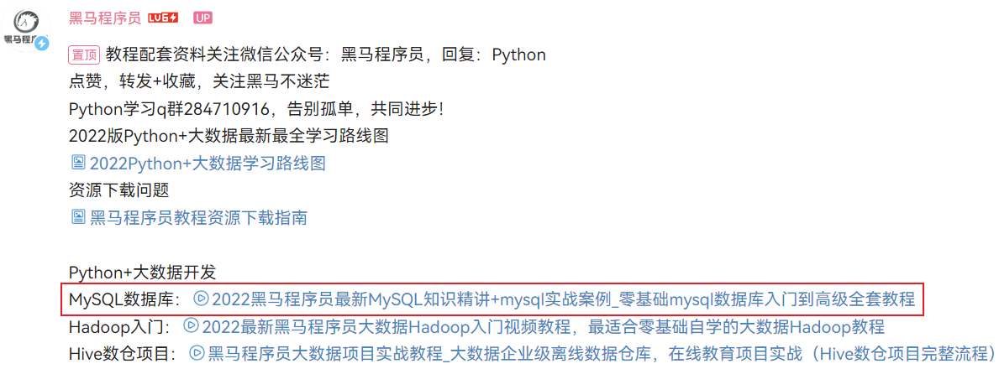
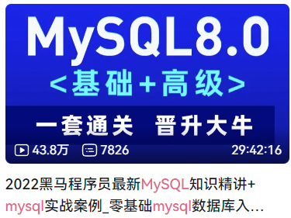
学到什么程度
SQL博大精深，深入学习SQL这一门技术，并不是本套课程附带着就能完成的。
本套课程中，对于SQL的学习目标，设计为：
掌握基础的SQL语法，如数据的：增删改查
掌握MySQL数据库软件的基础使用，如：安装、启动、连接、使用
本套课程中，仅以能够满足后续实战项目的需求为目标，如需更完全详细的SQL教程
可以查看：
https://www.bilibili.com/video/BV1iF411z7Pu
或通过视频下方评论区置顶评论中点击跳转哦

Slide 6
1. 为什么学习SQL
后面的实战案例需要用SQL
SQL是开发人员的必备技能
2. 学到什么程度
本课程目标为满足后续案例需要，即简单增删改查，做个SQL入门
详细SQL可参考：https://www.bilibili.com/video/BV1iF411z7Pu

Slide 7

数据库介绍
MySQL的安装
MySQL的入门使用
SQL基础与DDL
SQL - DML
SQL - DQL
Python & MySQL
综合案例

Slide 8
理解数据库的作用
了解常见的数据库软件

Slide 9

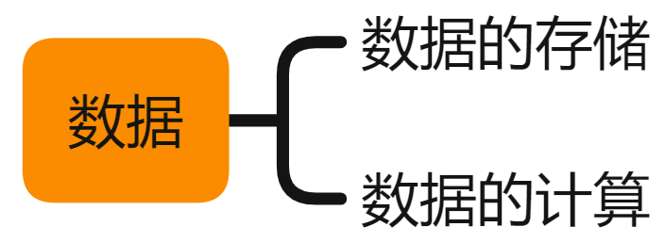



无处不在的数据库
信息化社会，无处不在的就是数据。
编程语言可以归纳为，数据的计算一类。
那数据的存储呢?
数据库就是存储数据的库，那么它是如何组织数据并存储的呢?

Slide 10


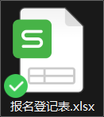
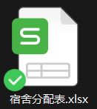
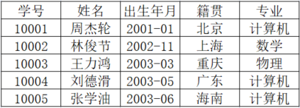
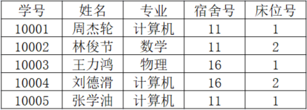

数据库如何存储数据
我们先来看看，生活中，如何以Excel组织数据的存储。

Slide 11


数据库如何存储数据
我们在来看看，数据库是如何组织数据的。
2021级新生数据库
库
2022级新生数据库
报名登记表
宿舍分配表
表
报名登记表
宿舍分配表
数据

Slide 12
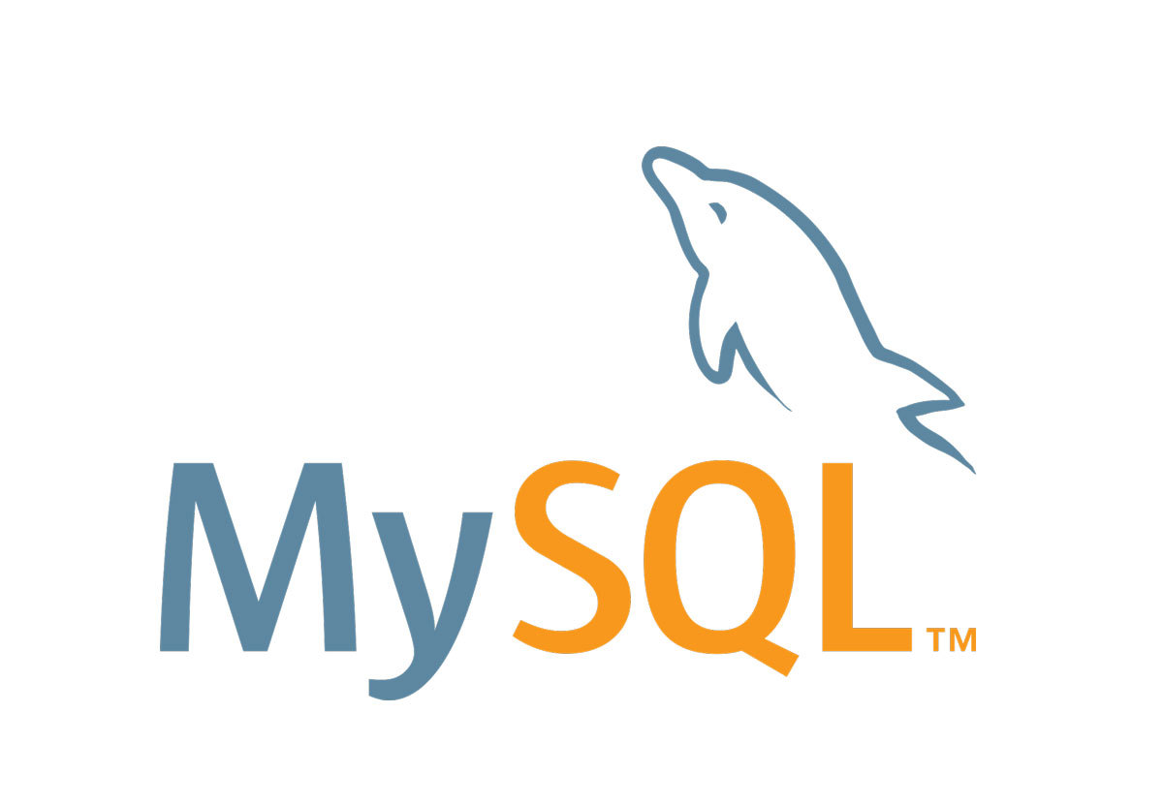





数据库管理系统（数据库软件）
那么如何实现这种数据库形式的数据管理呢？
我们需要借助：数据库管理系统，也就是常说的数据库软件。
数据库软件是非常多的，常见的有：
这些软件都能实现：管理库、管理表、基于表来管理数据

Slide 13

数据库和SQL的关系
数据库是用来存储数据的，在这个过程中，会涉及到：
数据的新增
数据的删除
数据的修改
数据的查询
数据库、数据表的管理
等等
而SQL语言，就是一种对数据库、数据进行操作、管理、查询的工具。
使用数据库软件去获得库->表->数据，这种数据组织、存储的能力
并借助SQL语言，完成对数据的增删改查等操作

Slide 14
1. 数据库是什么？有什么作用呢？
数据库就是指数据存储的库，作用就是组织数据并存储数据。
2. 数据库如何组织数据呢？
按照：库 -> 表 -> 数据 三个层级进行组织
3. 数据库软件是什么？我们学习哪种数据库软件呢？
数据库软件就是提供库->表->数据，这种数据组织形式的工具软件，也称之为数据库管理系统
常见的数据库软件有：Oracle、MySQL、SQL Server、PostgreSQL、SQLite，课程以MySQL软件为基础进行学习
4. 数据库和SQL的关系是？
数据库（软件）提供数据组织存储的能力
SQL语句则是操作数据、数据库的工具语言

Slide 15
数据库介绍
MySQL的安装
MySQL的入门使用
SQL基础与DDL
SQL - DML
SQL - DQL
Python & MySQL
综合案例

Slide 16
掌握在Windows系统中安装MySQL数据库

Slide 17

MySQL的介绍
MySQL数据库管理系统由瑞典的DataKonsultAB公司研发，该公司被Sun公司收购，现在Sun公司又被Oracle公司收购，因此MySQL目前属于 Oracle 旗下产品。
MySQL 软件采用了双授权政策，分为社区版和商业版，由于其体积小、速度快、总体拥有成本低，一般开发都选择 MySQL 作为数据库。
简单来说，MySQL是一个中小型的数据库，简单易用性能不错，在企业中频繁出现。
大多数开发人员都会和MySQL打交道，可以说是开发人员必须会使用的一款数据库软件。

Slide 18
MySQL的版本
针对不同的用户，MySQL分为两种不同的版本：
免费：
MySQL Community Server
社区版本，免费，但是Mysql不提供官方技术支持。
MySQL Cluster
集群版，开源免费，可将几个MySQL Server封装成一个Server。
收费：
MySQL Enterprise Edition
商业版，该版本是收费版本，可以试用30天，官方提供技术支持
MySQL Cluster CGE
高级集群版，需付费。

Slide 19
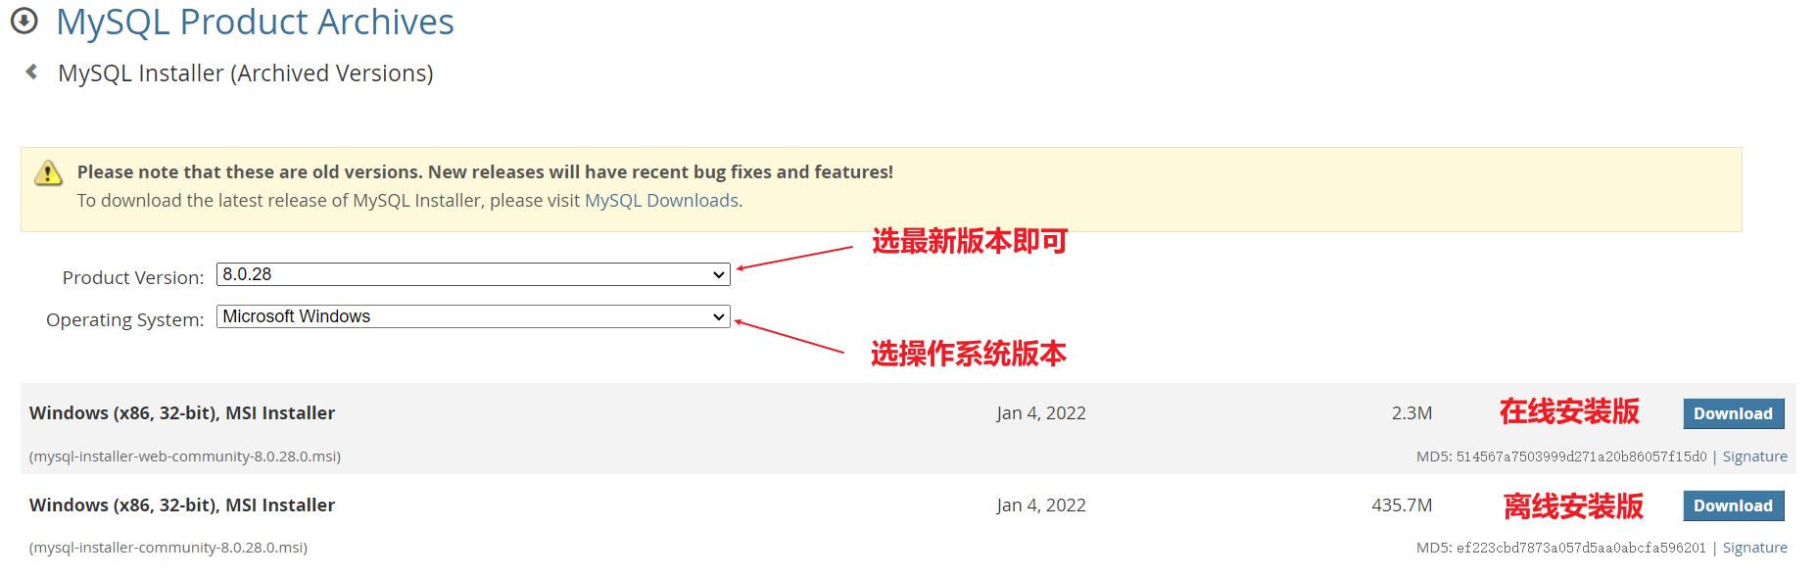
MySQL安装
下载地址：https://downloads.mysql.com/archives/installer

Slide 20
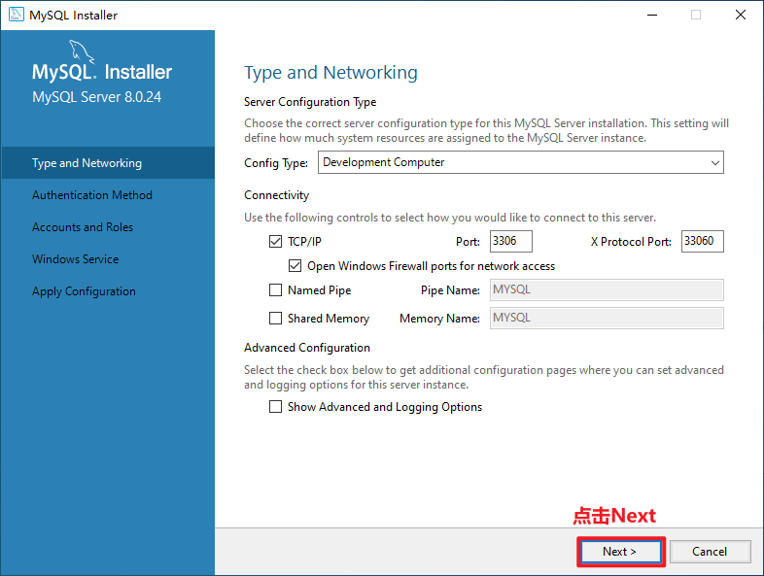
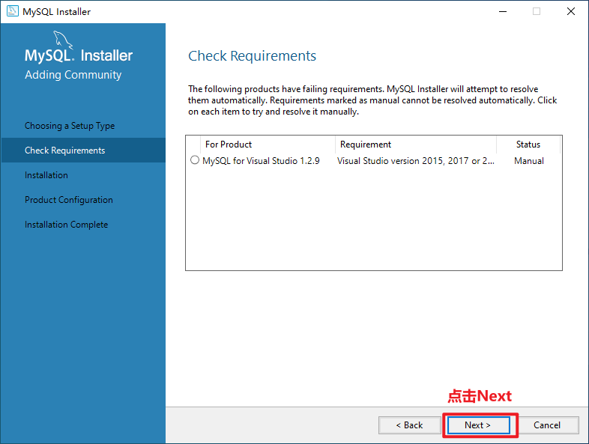
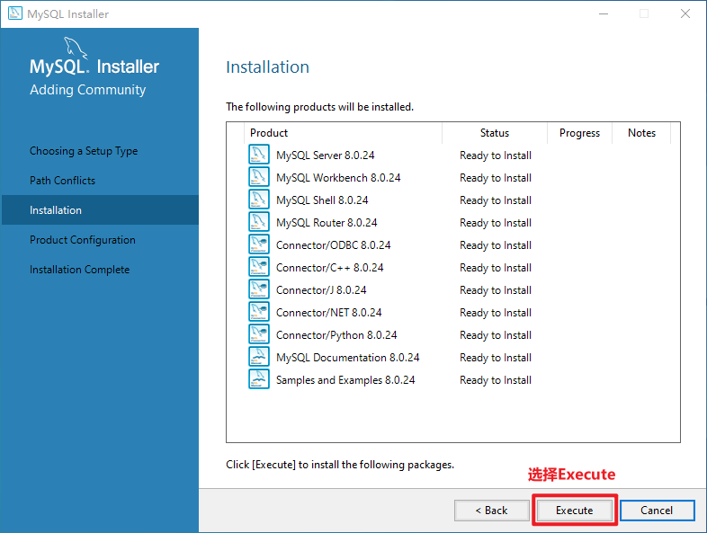
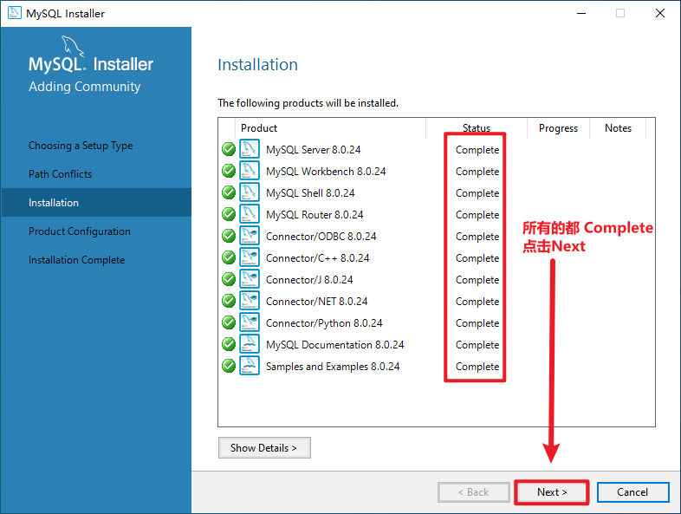
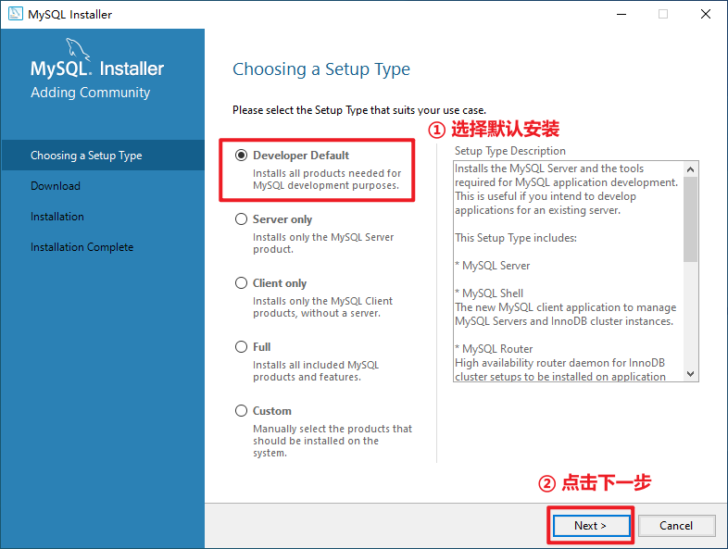
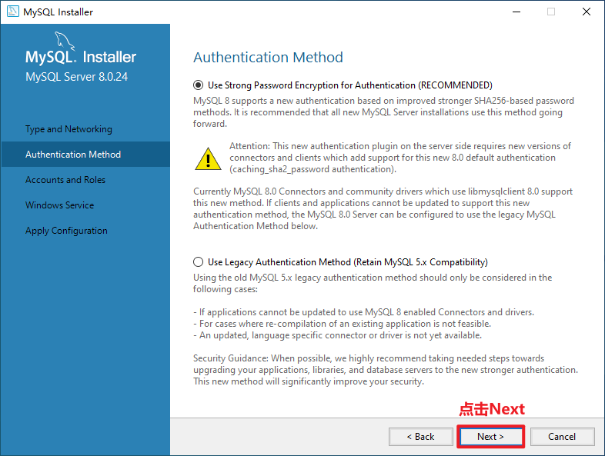
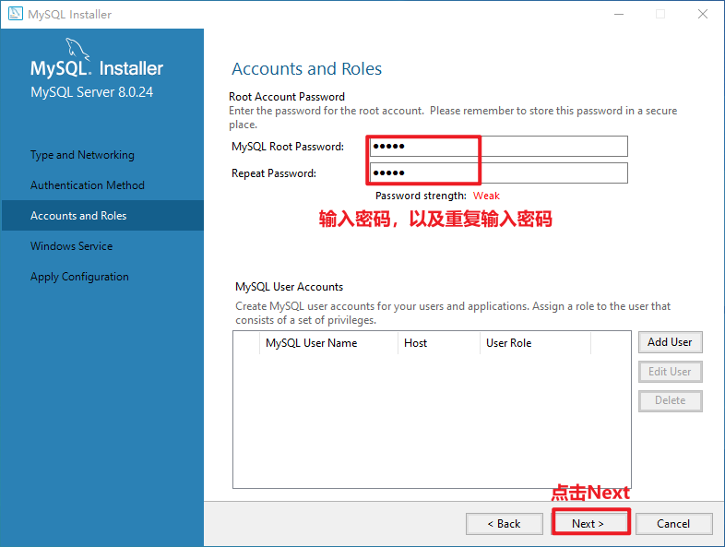
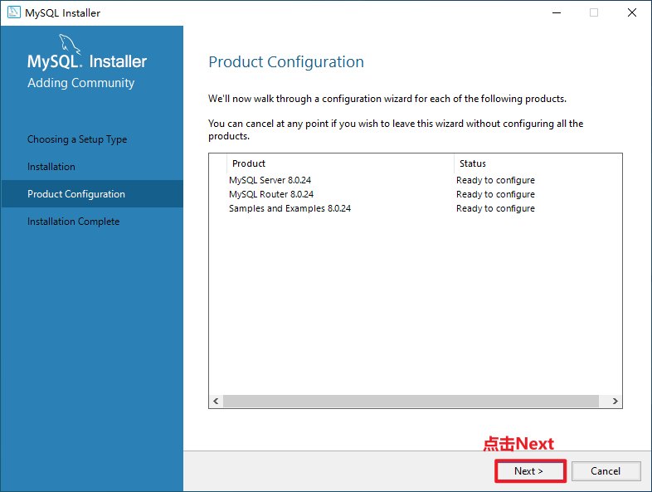
MySQL安装

Slide 21
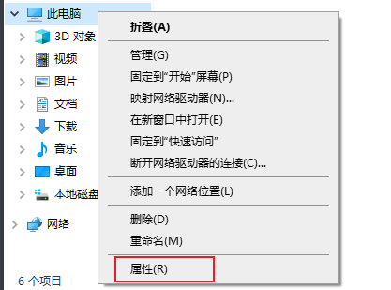
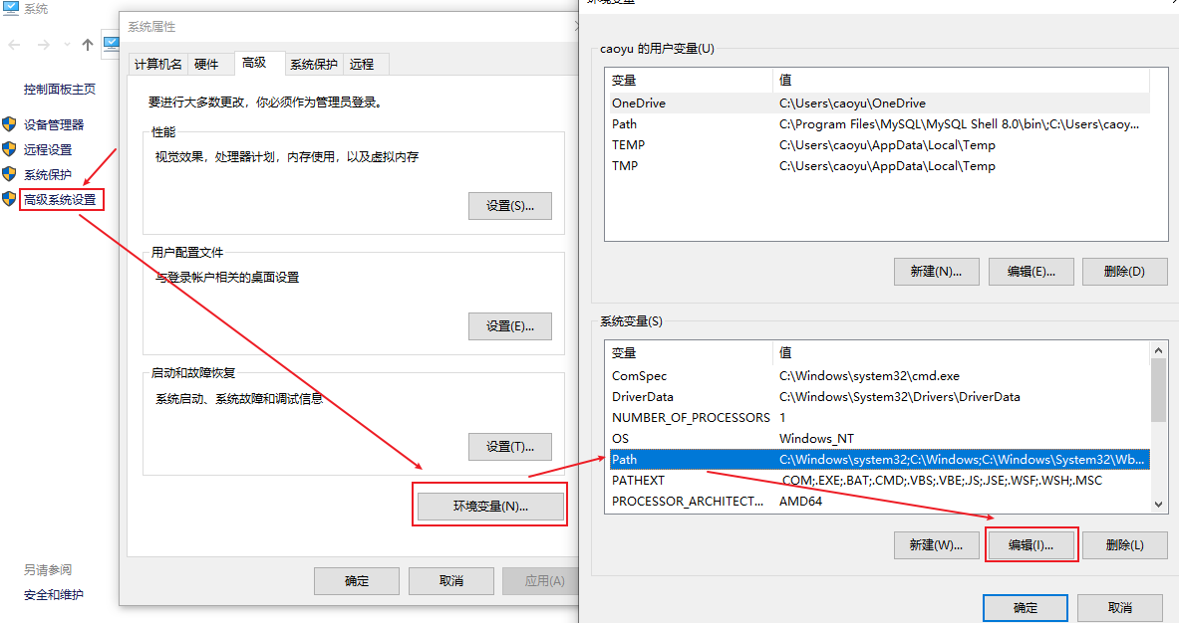
配置环境变量

Slide 22
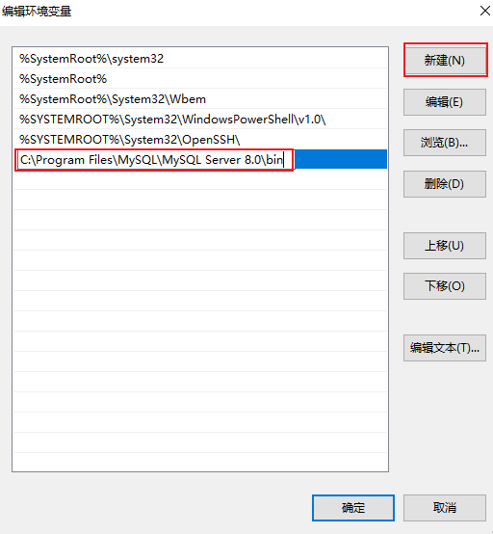
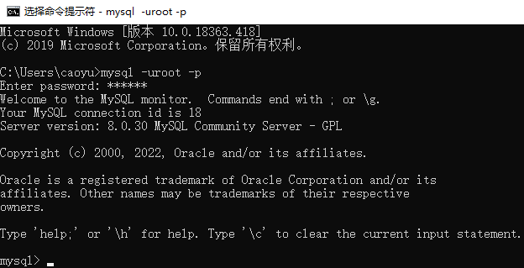
配置环境变量
将MySQL安装目录的bin文件夹的路径，复制进入
即可，通过cmd命令提示符，输入：
mysql -uroot -p
回车后输入密码即可：

Slide 23
数据库介绍
MySQL的安装
MySQL的入门使用
SQL基础与DDL
SQL - DML
SQL - DQL
Python & MySQL
综合案例

Slide 24
掌握使用图形化工具操作MySQL数据库软件

Slide 25
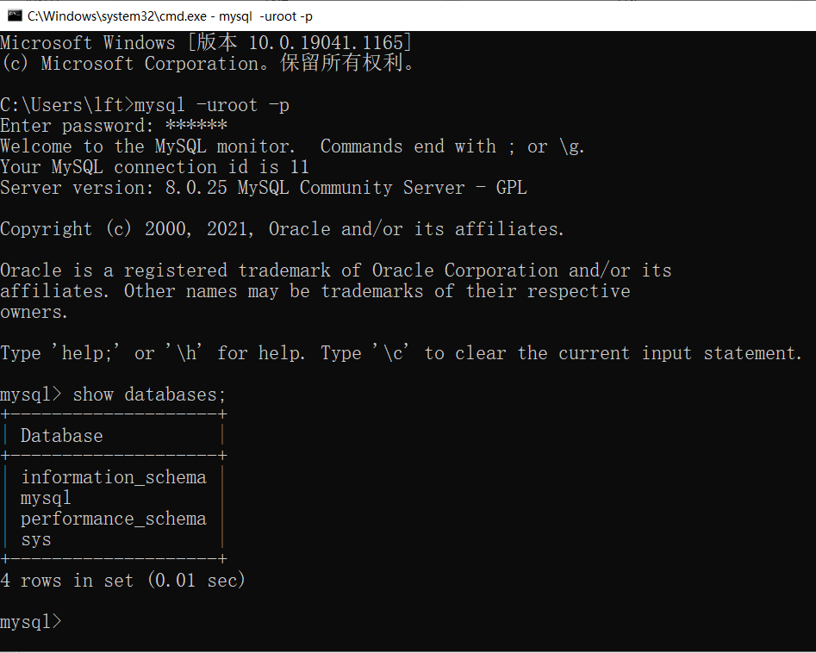

在命令提示符内使用MySQL
MySQL安装好后，就可以简单的尝试使用它。
打开：命令提示符程序，输入：mysql -uroot -p，然后回车后输入密码，即可进入命令行环境
在MySQL的命令行环境下，可以通过：
show databases; 查看有哪些数据库
use 数据库名 使用某个数据库
show tables 查看数据库内有哪些表
exit 退出MySQL的命令行环境
等基础命令。
这些命令就是后面我们要学习的SQL语言哦

Slide 26
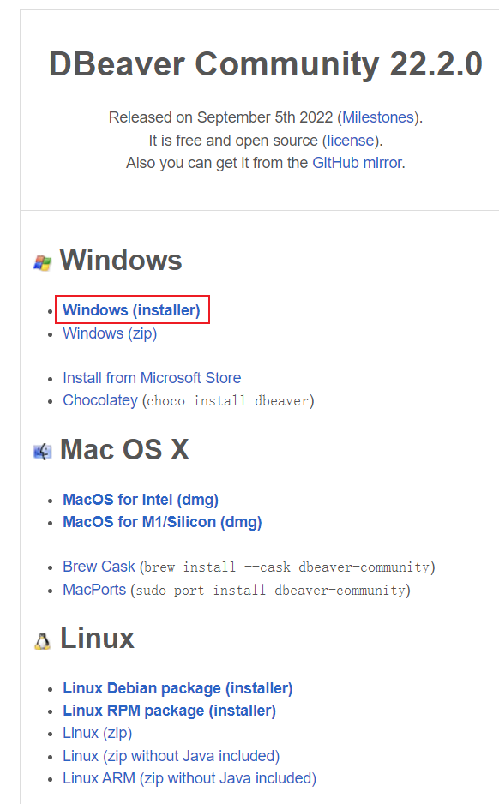

使用图形化工具操作MySQL
使用命令提示符进行MySQL的操作，不是太方便，一般开发者都会使用第三方的图形化工具进行使用。
可用于MySQL的图形化工具非常多，课程使用跨平台、开源、免费的图形化工具：DBeaver
下载地址：https://dbeaver.io/download
我们选择免费的社区版（DBeaver Community）
选择适用自己电脑系统的安装包下载即可。

Slide 27
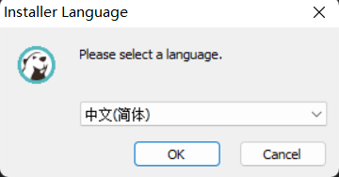
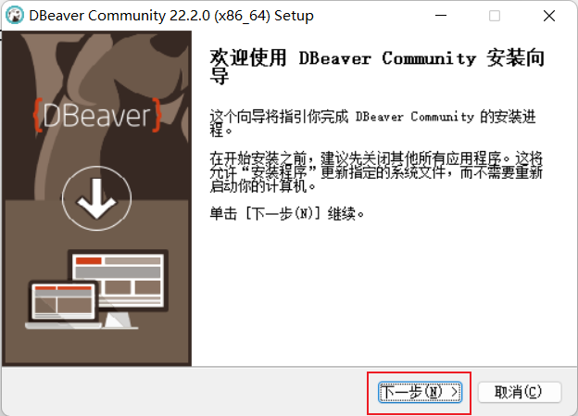
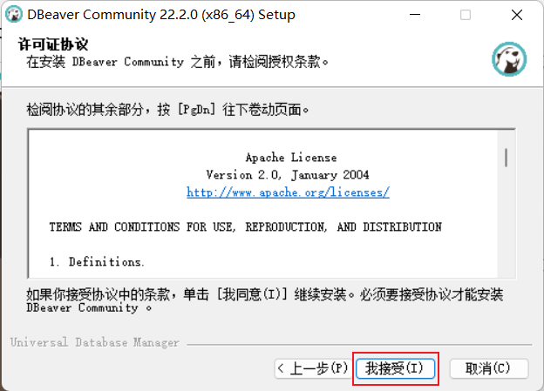
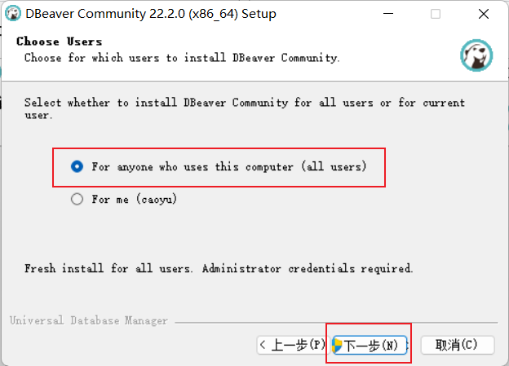
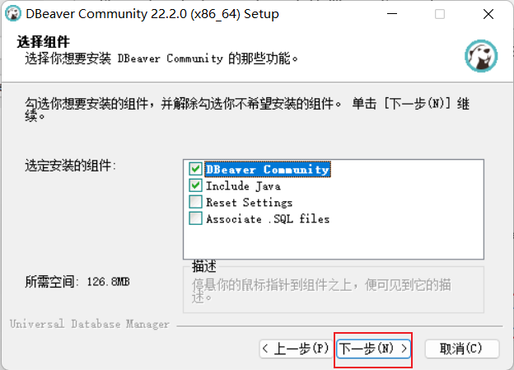
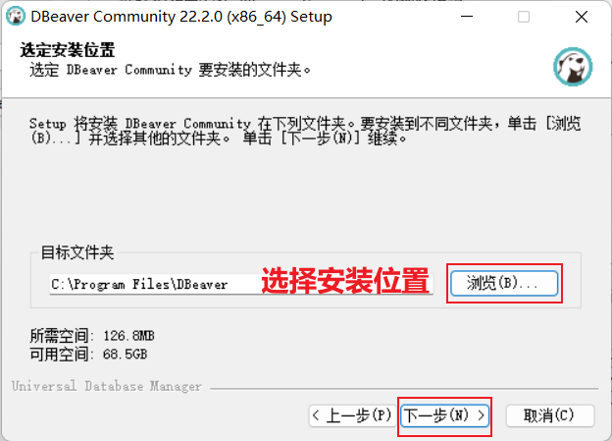
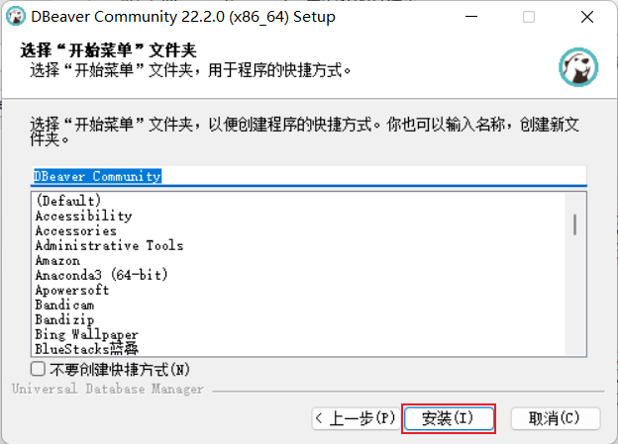
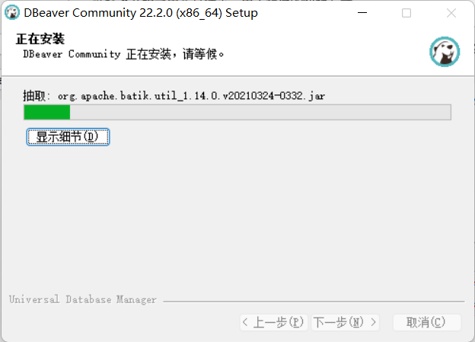
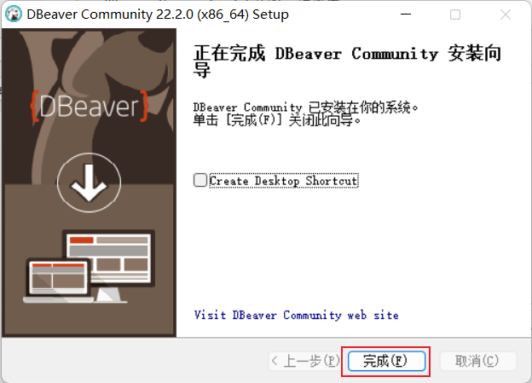

DBeaver安装
安装非常简单，打开安装包，选择中文，双击一路下一步即可：

Slide 28
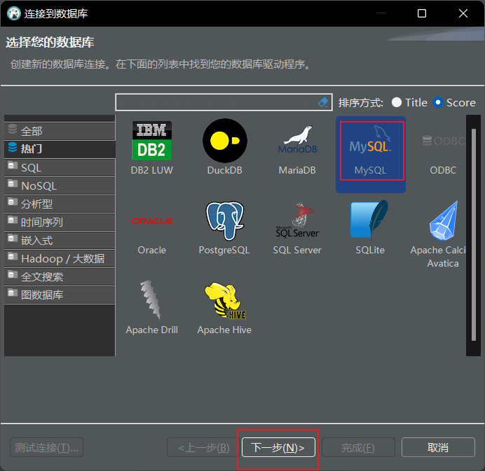
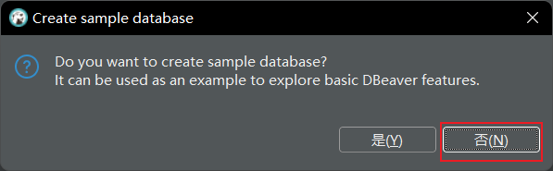
DBeaver连接MySQL
打开DBeaver软件

Slide 29
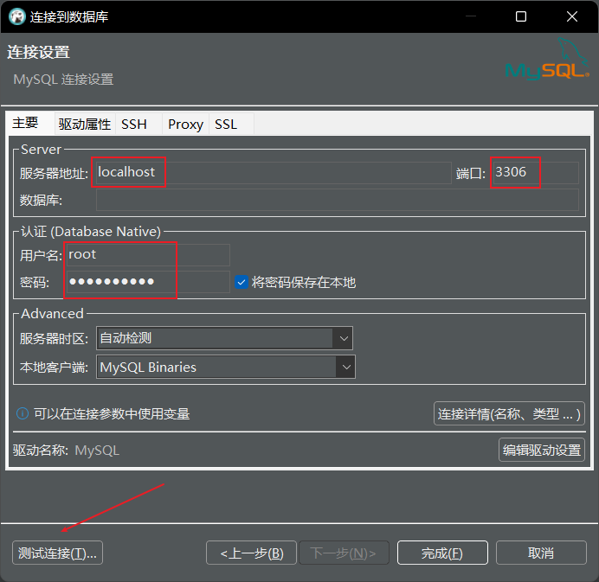
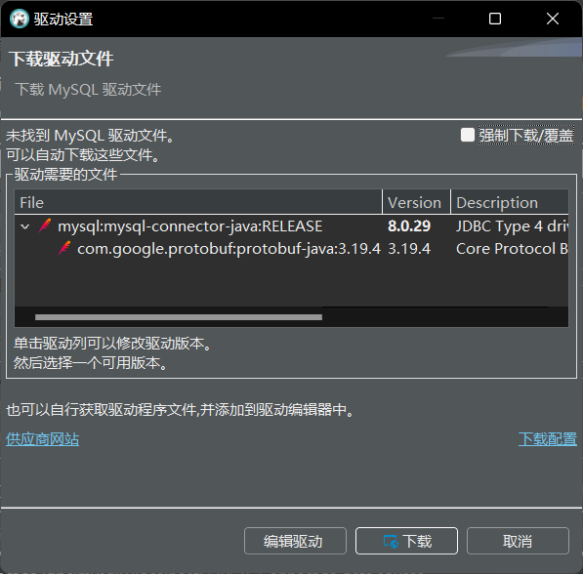
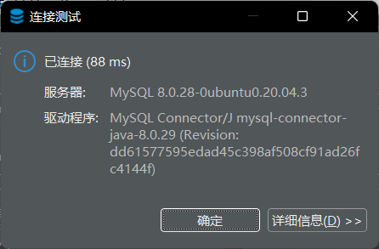
DBeaver连接MySQL

Slide 30
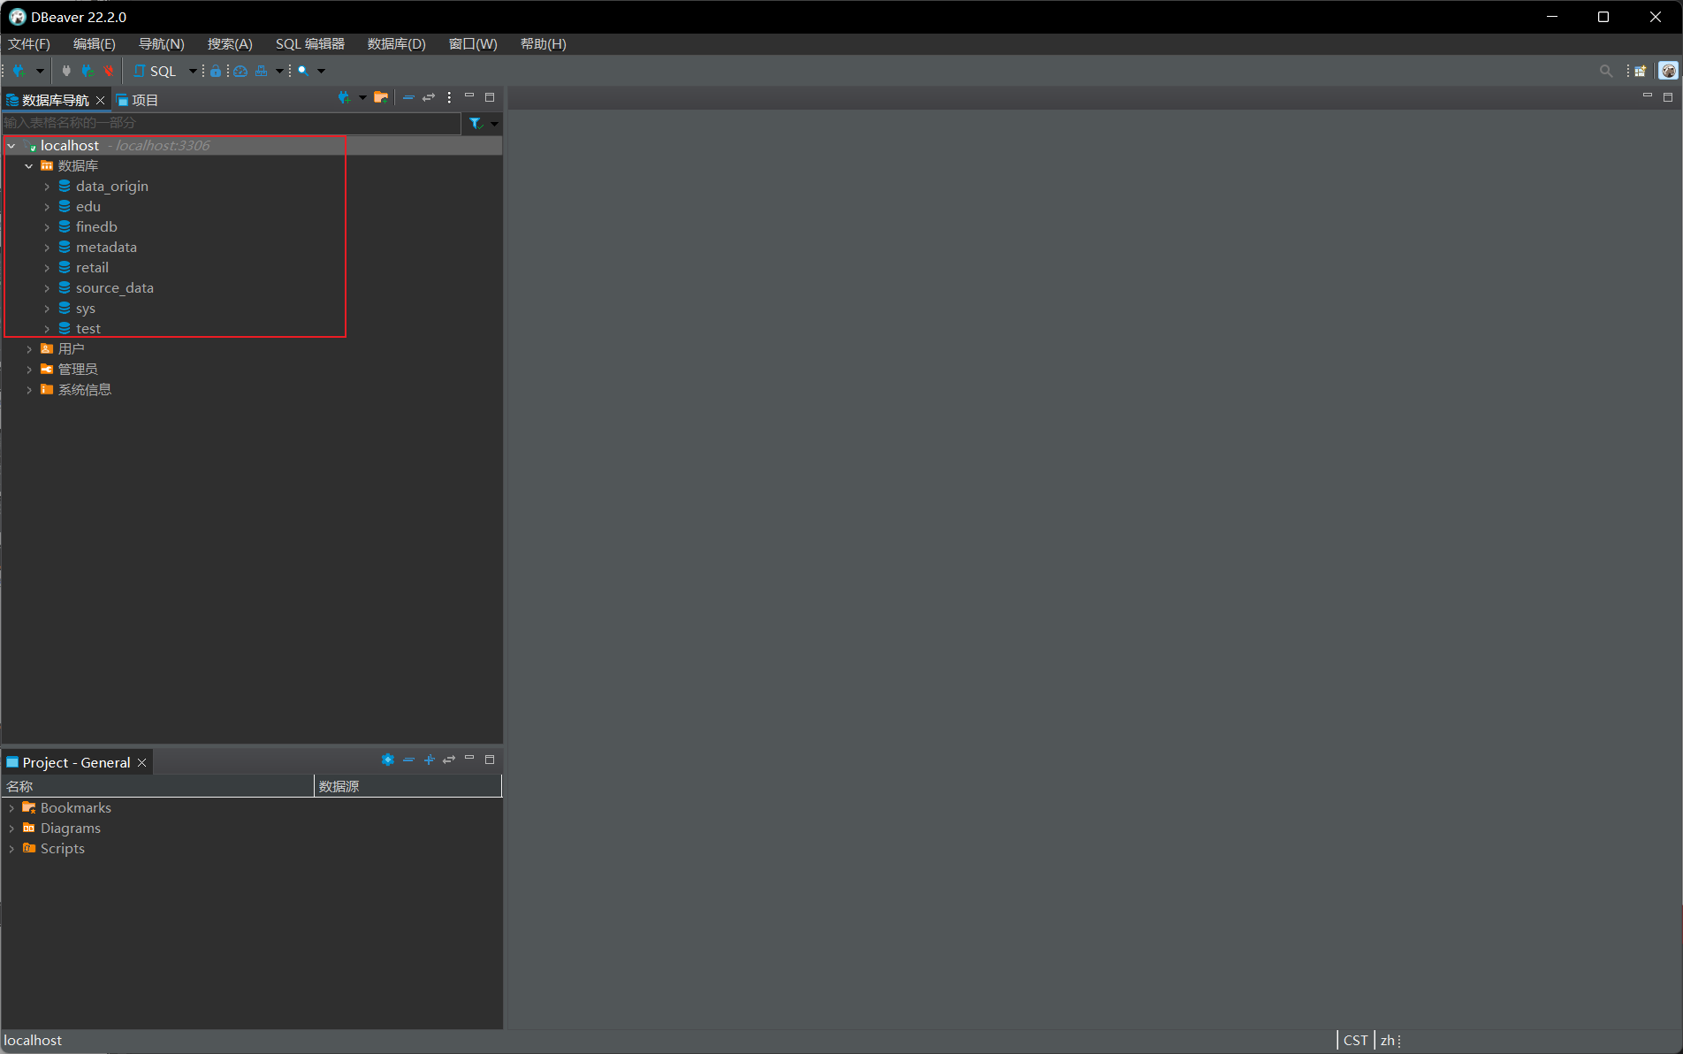
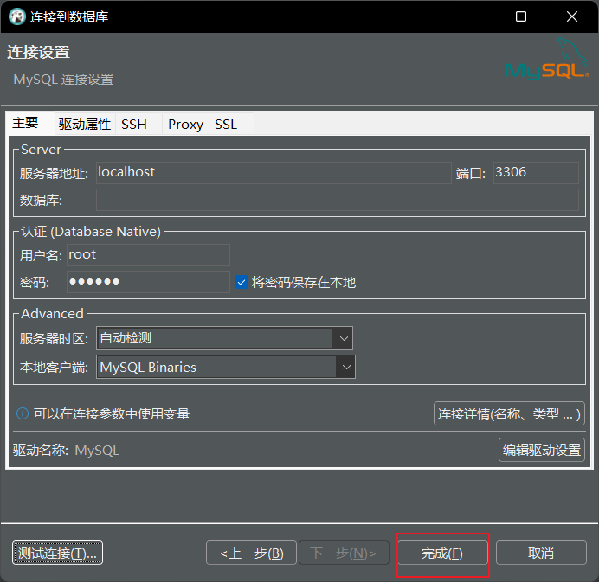
DBeaver连接MySQL

Slide 31
数据库介绍
MySQL的安装
MySQL的入门使用
SQL基础与DDL
SQL - DML
SQL - DQL
Python & MySQL
综合案例

Slide 32
对SQL语言有基础的认知
掌握SQL语言的分类
掌握基础的DDL语法

Slide 33

SQL的概述
SQL全称： Structured Query Language，结构化查询语言，用于访问和处理数据库的标准的计算机语言。
SQL语言1974年由Boyce和Chamberlin提出，并首先在IBM公司研制的关系数据库系统SystemR上实现。
经过多年发展，SQL以成为数据库领域统一的数据操作标准语言，可以说几乎市面上所有的数据库系统都支持使用SQL语言来操作
简单来说，SQL语言就是操作数据库的专用工具

Slide 34
SQL语言的分类
由于数据库管理系统（数据库软件）功能非常多，不仅仅是存储数据，还要包含：数据的管理、表的管理、库的管理、账户管理、权限管理等等。
所以，操作数据库的SQL语言，也基于功能，可以划分为4类：
数据定义：DDL（Data Definition Language）
库的创建删除、表的创建删除等
数据操纵：DML（Data Manipulation Language）
新增数据、删除数据、修改数据等
数据控制：DCL（Data Control Language）
新增用户、删除用户、密码修改、权限管理等
数据查询：DQL（Data Query Language）
基于需求查询和计算数据

Slide 35

SQL的语法特征
在学习DDL、DQL等之前，我们先来了解SQL的语法特征。
SQL语言，大小写不敏感
SQL可以单行或多行书写，最后以;号结束
SQL支持注释：
单行注释： -- 注释内容（--后面一定要有一个空格）
单行注释：# 注释内容（# 后面可以不加空格，推荐加上）
多行注释：/* 注释内容 */

Slide 36



DDL - 库管理
现在来简单学习一下数据库管理的相关SQL
查看数据库
使用数据库
创建数据库
删除数据库
查看当前使用的数据库

Slide 37

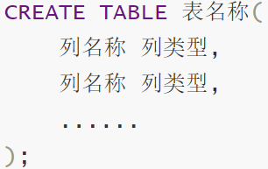

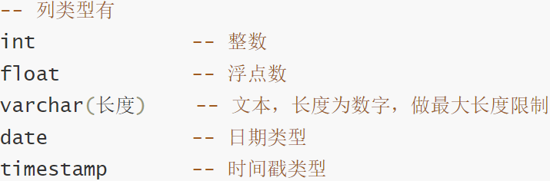
DDL - 表管理
查看有哪些表
创建表
注意：需要先选择数据库哦
删除表

Slide 38
1. SQL语言是什么？有什么作用？
SQL：结构化查询语言，用于操作数据库，通用于绝大多数的数据库软件
2. SQL的特征
大小写不敏感
需以;号结尾
支持单行、多行注释
3. SQL语言的分类
DDL数据定义
DML数据操作
DCL数据控制
DQL数据查询

Slide 39
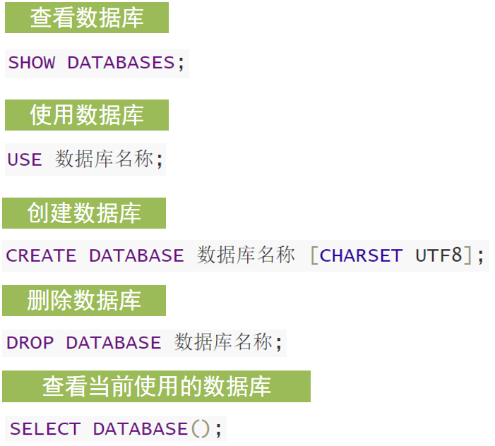
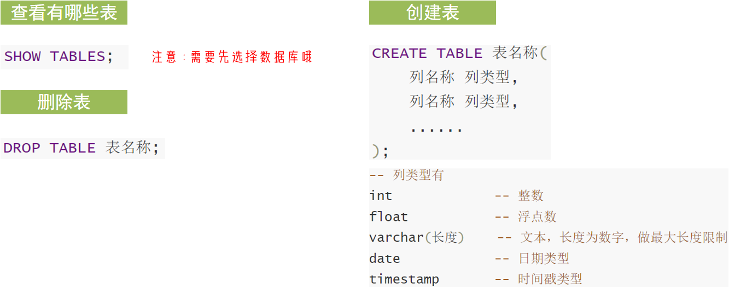
4. DDL中数据库管理的语法
5. DDL中数据表管理的语法

Slide 40
数据库介绍
MySQL的安装
MySQL的入门使用
SQL基础与DDL
SQL - DML
SQL - DQL
Python & MySQL
综合案例

Slide 41
掌握DML：INSERT数据插入
掌握DML：DELETE数据删除
掌握DML：UPDATE数据更新

Slide 42
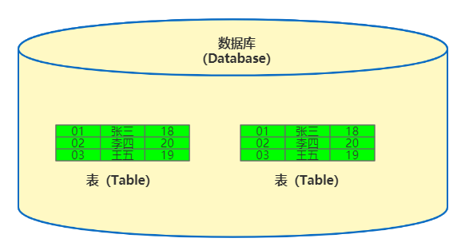
DML
DML是指数据操作语言，英文全称是Data Manipulation Language，用来对数据库中表的数据记录进行更新。
关键字：
插入INSERT
删除DELETE
更新UPDATE

Slide 43
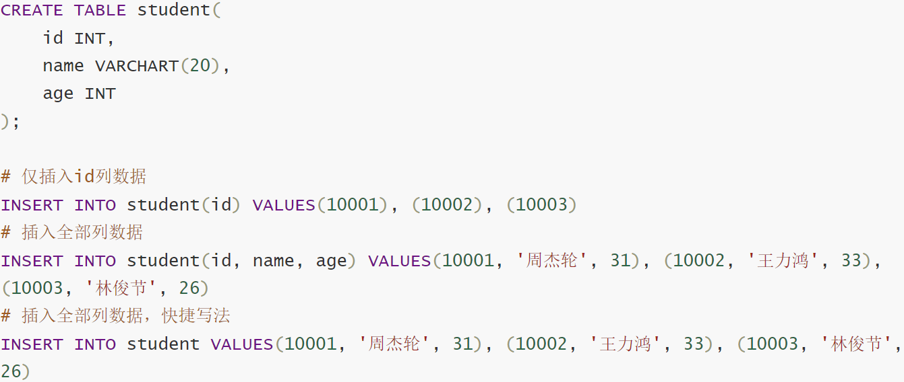
数据插入 INSERT
基础语法：
示例：
注意：
1. 插入字符串数据，需要用单引号包围
2. 插入全部列的时候，列的列表可以省略

Slide 44
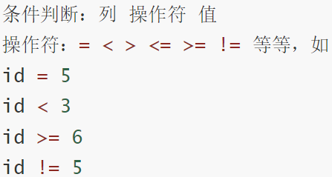
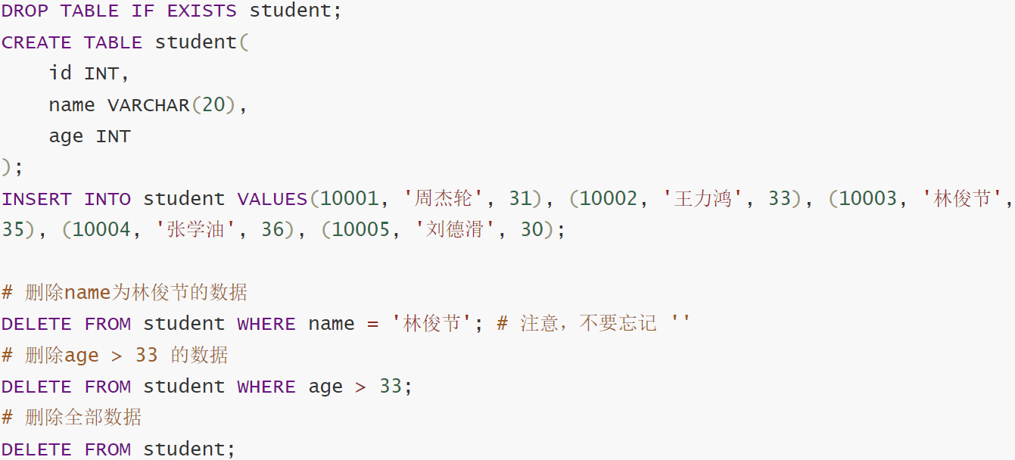

数据删除 DELETE
基础语法：
演示：
Notes:
DROP TABLE IF EXISTS student;
CREATE TABLE student(
id INT,
name VARCHAR(20),
age INT
);
INSERT INTO student VALUES(10001, '周杰轮', 31), (10002, '王力鸿', 33), (10003, '林俊节', 35), (10004, '张学油', 36), (10005, '刘德滑', 30);
# 删除name为林俊节的数据
DELETE FROM student WHERE name = '林俊节'; # 注意，不要忘记 ''
# 删除age > 33 的数据
DELETE FROM student WHERE age > 33;
# 删除全部数据
DELETE FROM student;

Slide 45

数据更新 UPDATE
基础语法
演示：
Notes:
DROP TABLE IF EXISTS student;
CREATE TABLE student(
id INT,
name VARCHAR(20),
age INT
);
INSERT INTO student VALUES(10001, '周杰轮', 31), (10002, '王力鸿', 33), (10003, '林俊节', 35), (10004, '张学油', 36), (10005, '刘德滑', 30);
# 修改id为10001的name为陈一讯
UPDATE student SET name = '陈一讯' WHERE id = 10001;
# 修改全部数据的age为11
UPDATE student SET age = 11;

Slide 46
1. DML插入、删除、更新的语法
2. 注意事项
字符串的值，出现在SQL语句中，必须要用单引号包围起来

Slide 47
数据库介绍
MySQL的安装
MySQL的入门使用
SQL基础与DDL
SQL - DML
SQL - DQL
Python & MySQL
综合案例
基础查询
分组聚合
排序分页

Slide 48
掌握DQL：SELECT语句进行基础的数据查询

Slide 49


基础数据查询
在SQL中，通过SELECT关键字开头的SQL语句，来进行数据的查询
基础语法：
演示：
含义就是：
从（FROM）表中，选择（SELECT）某些列进行展示

Slide 50

基础数据查询 - 过滤
查询也可以带有指定条件，语法如下：
演示：

Slide 51
1. 基础查询的语法
2. 过滤查询的语法

Slide 52
数据库介绍
MySQL的安装
MySQL的入门使用
SQL基础与DDL
SQL - DML
SQL - DQL
Python & MySQL
综合案例
基础查询
分组聚合
排序分页

Slide 53
掌握DQL：GROUP BY 进行分组聚合查询

Slide 54

分组聚合
分组聚合应用场景非常多，如：统计班级中，男生和女生的人数。
这种需求就需要：
按性别分组
统计每个组的人数
这就称之为：分组聚合。
基础语法：

Slide 55

分组聚合
演示
注意，SELECT中，除了聚合函数外，GROUP BY 了哪个列，哪个列在能出现在SELECT中。
Notes:
DROP TABLE IF EXISTS student;
CREATE TABLE student(
id INT,
name VARCHAR(20),
age INT,
gender VARCHAR(10)
);
INSERT INTO student VALUES(10001, '周杰轮', 31, '男'), (10002, '王力鸿', 33, '男'), (10003, '蔡依琳', 35, '女'), (10004, '林志灵', 36, '女'), (10005, '刘德滑', 30, '男');
# 按性别分组，统计各组人数
SELECT gender, COUNT(*) FROM student GROUP BY gender;
# 按性别分组，统计平均年龄
SELECT gender, AVG(age) FROM student GROUP BY gender;
# 按性别分组，统计最大最小年龄
SELECT gender, MAX(age), MIN(age) FROM student GROUP BY gender;

Slide 56
1. 分组聚合的语法是？
2. 分组聚合的注意事项？
GROUP BY中出现了哪个列，哪个列才能出现在SELECT中的非聚合中。

Slide 57
数据库介绍
MySQL的安装
MySQL的入门使用
SQL基础与DDL
SQL - DML
SQL - DQL
Python & MySQL
综合案例
基础查询
分组聚合
排序分页

Slide 58
掌握DQL：对查询结果进行排序分页

Slide 59



结果排序
可以对查询的结果，使用ORDER BY 关键字，指定某个列进行排序，语法：
演示：
Notes:
DROP TABLE IF EXISTS student;
CREATE TABLE student(
id INT,
name VARCHAR(20),
age INT,
gender VARCHAR(10)
);
INSERT INTO student VALUES(10001, '周杰轮', 31, '男'), (10002, '王力鸿', 33, '男'), (10003, '蔡依琳', 35, '女'), (10004, '林志灵', 36, '女'), (10005, '刘德滑', 30, '男');
# 按年龄降序排序结果
SELECT * FROM student ORDER BY age DESC;
# 按ID升序排序结果
SELECT * FROM student WHERE age > 31 ORDER BY id;

Slide 60


结果分页限制
同样，可以使用LIMIT关键字，对查询结果进行数量限制或分页显示，语法：
演示：
Notes:
INSERT INTO student VALUES(10001, '周杰轮', 31, '男'), (10002, '王力鸿', 33, '男'), (10003, '蔡依琳', 35, '女'), (10004, '林志灵', 36, '女'), (10005, '刘德滑', 33, '男'), (10006, '张大山', 10, '男'), (10007, '刘志龙', 11, '男'), (10008, '王潇潇', 33, '女'), (10009, '张一梅', 20, '女'), (10010, '王一倩', 13, '女'), (10011, '陈一迅', 31, '男'), (10012, '张晓光', 33, '男'), (10013, '李大晓', 15, '男'), (10014, '吕甜甜', 36, '女'), (10015, '曾悦悦', 31, '女'), (10016, '刘佳慧', 21, '女'), (10017, '项羽凡', 23, '男'), (10018, '刘德强', 26, '男'), (10019, '王强强', 11, '男'), (10020, '林志慧', 25, '女');

Slide 61
1. 排序和分页限制的语法是？
2. 截止到目前学习到的关键字，需注意：
WHERE、GROUP BY、ORDER BY、 LIMIT均可按需求省略
SELECT 和 FROM 是必写的
执行顺序：
FROM -> WHERE -> GROUP BY和聚合函数 -> SELECT -> ORDER BY -> LIMIT

Slide 62
数据库介绍
MySQL的安装
MySQL的入门使用
SQL基础与DDL
SQL - DML
SQL - DQL
Python & MySQL
综合案例
基础使用
数据插入

Slide 63
掌握Python执行SQL语句操作MySQL数据库软件

Slide 64

pymysql
除了使用图形化工具以外，我们也可以使用编程语言来执行SQL从而操作数据库。
在Python中，使用第三方库：pymysql 来完成对MySQL数据库的操作。
安装：
pip install pymysql

Slide 65

创建到MySQL的数据库链接
代码如下：

Slide 66

执行SQL语句
演示，执行非查询性质的SQL语句：

Slide 67

执行sql语句
执行查询性质的SQL语句：
游标对象使用fetchall()方法，得到的是全部的查询结果，是一个元组
这个元组内部嵌套了元组，嵌套的元组就是一行查询结果

Slide 68
1. Python中使用什么第三方库来操作MySQL？如何安装？
使用第三方库为：pymysql
安装：pip install pymysql
2. 如何获取链接对象？
from pymysql import Connection 导包
Connection(主机,端口,账户,密码)即可得到链接对象
链接对象.close() 关闭和MySQL数据库的连接
3. 如何执行SQL查询
通过连接对象调用cursor()方法，得到游标对象
游标对象.execute()执行SQL语句
游标对象.fetchall()得到全部的查询结果封装入元组内

Slide 69
数据库介绍
MySQL的安装
MySQL的入门使用
SQL基础与DDL
SQL - DML
SQL - DQL
Python & MySQL
综合案例
基础使用
数据插入

Slide 70
掌握Python执行SQL语句插入数据到MySQL

Slide 71

commit提交
如图所示代码，经过执行是无法将数据插入到数据表student中的。
这是为什么呢？
pymysql在执行数据插入或其它产生数据更改的SQL语句时，默认是需要提交更改的，即，需要通过代码“确认”这种更改行为。
通过链接对象.commit() 即可确认此行为。

Slide 72

自动commit
如果不想手动commit确认，可以在构建链接对象的时候，设置自动commit的属性。
如图代码进行设置，即可自动提交无需手动commit了。

Slide 73
1. 什么是commit提交？
pymysql库在执行对数据库有修改操作的行为时，是需要通过链接对象的commit成员方法来进行确认的。
只有确认的修改，才能生效。
2. 如何自动提交呢？

Slide 74
数据库介绍
MySQL的安装
MySQL的入门使用
SQL基础与DDL
SQL - DML
SQL - DQL
Python & MySQL
综合案例

Slide 75
使用SQL语句和pymysql库完成综合案例的开发

Slide 76



案例需求
我们使用《面向对象》章节案例中的数据集，完成使用Python语言，读取数据，并将数据写入MySQL的功能。

Slide 77




数据内容
1月份数据是普通文本，使用逗号分割数据记录，从前到后分别是（日期，订单id，销售额，销售省份）
2月份数据是JSON数据，同样包含（日期，订单id，销售额，销售省份）

Slide 78

DDL定义
本次需求开发我们需要新建一个数据库来使用，数据库名称：py_sql
基于数据结构，可以得到建表语句：

Slide 79
实现步骤
读取数据
封装数据对象
构建数据库链接
写入数据库
复用《面向对象》章节案例代码
开始 撸 代码吧

Slide 80
将我们写入到MySQL的数据，通过Python代码读取出来
在反向写出为如下图的文件

